Slide 1

Tưởng tượng cùng tôi: Có một người già đã ở độ tuổi gần đất xa trời, rất yêu động vật, yêu mảnh đất quê hương mình, nay vì chiến tranh buộc phải bỏ lại tất cả. Người đó sẽ có cảm xúc, tâm trạng, suy nghĩ gì trong bối cảnh ấy?

Slide 2
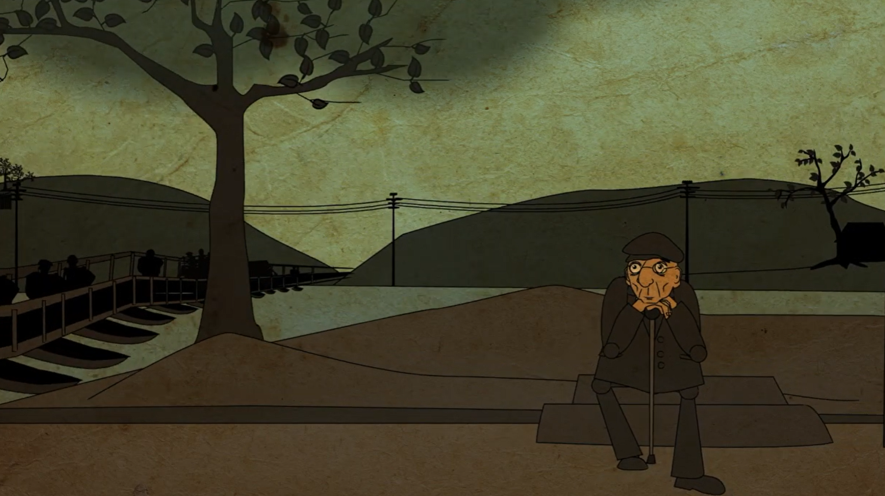


Bài 4. Truyện ngắn
Tiết 46,47 : Đọc hiểu văn bản
Ông lão bên chiếc cầu
- Hê-Minh- Uê -

Slide 3
I.
ĐỌC- TÌM HIỂU CHUNG

Slide 4
1. Đọc, chú thích
a. Đọc
Giọng đọc to, rõ ràng

Slide 5
1. Đọc, chú thích
b. Chú thích
- Xan Các-lốt: một thị trấn ở Tây Ban Nha
- E-brô: con sông lớn nhất ở Tây Ban Nha
- Tô-rơ-tô-sa: thủ phủ của vùng Bai-xơ E-bre, tỉnh Ta-ra-gô-na, Tây Ban Nha
- Bác-xê-lô-na: thành phố lớn thứ 2 của Tây Ban Nha, thủ phủ vùng Ca-ta-lô-ni-a

Slide 6
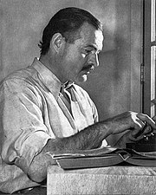
2. Tìm hiểu chung
a. Tác giả
Ơ-nít Hê-minh-uê (1899-1961)
- Là nhà văn Mỹ
- Trực tiếp tham gia chiến tranh (Nội chiến Tây Ban Nha và Đại chiến Thế giới thứ II)
- Sáng tác của ông thể hiện tâm niệm “viết một áng văn xuôi đơn giản và trung thực về con người”, gồm 70 truyện ngắn, 8 tiểu thuyết, một vài tuỳ bút, hồi kí và 1 tập thơ
- Tác phẩm tiêu biểu: ‘‘Trong thời đại chúng ta’’ (1925); “Mặt trời vẫn mọc” (1926); ‘‘Giã từ vũ khí” (1929), “Chuông nguyện hồn ai (1940)

Slide 7


2. Tìm hiểu chung
b. Tác phẩm
- Xuất xứ: đăng lần đầu trên tạp chí Ken (tập 1, số 4, ngày 19/5/1938)
- Ngôi kể: ngôi thứ nhất, người kể chuyện xưng “tôi”
- Nhân vật: ông lão và người kể chuyện
- Thể loại: truyện ngắn
- PTBĐ: tự sự
Notes:
Truyện được kể ở ngôi thứ nhất, người kể chuyện xưng “tôi”, là một người lính có nhiệm vụ băng qua cầu, thăm dò đầu cầu bên kia và tìm xem bước tiến của quân địch. Anh đã gặp ông lão ngồi bên chiếc cầu và hỏi chuyện ông.
Giáo án của Thảo Nguyên 0979818956

Slide 8
2. Tìm hiểu chung
b. Tác phẩm
- Bố cục: 2 phần
+ Phần 1 (từ đầu đến…ông lão vẫn ngồi đó): Hoàn cảnh của câu chuyện.
+ Phần 2 (tiếp theo đến…hết): Cuộc trò chuyện của nhân vật “tôi” và ông lão.

Slide 9
II.
TÌM HIỂU CHI TIẾT

Slide 10
1.
Đề tài, bối cảnh

Slide 11
- Đề tài: chiến tranh
- Bối cảnh:
+ Bối cảnh rộng: cuộc nội chiến ở Tây Ban Nha (1936-1939)
+ Bối cảnh hẹp: chiếc cầu phà bắc qua sông E-bro nối giữa vùng thị trấn Xan Các-lốt (quê hương của nhân vật ông lão) và Tô-rơ-tô-sa vào ngày Chủ nhật Phục sinh

Slide 12
2.
Nhân vật (ông lão)

Slide 13
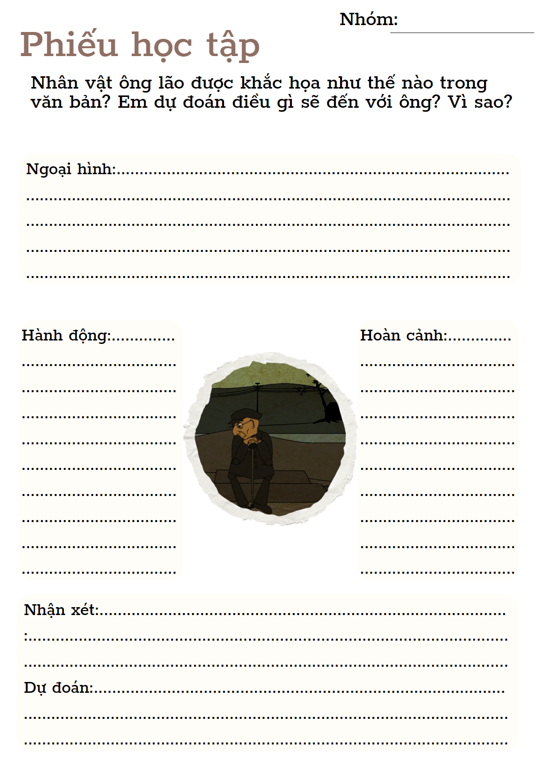
Tìm hiểu nhân vật (ông lão)
Notes:
Chia lớp thành 4 nhóm, hoàn thành PHT
Thời gian: 10 phút

Slide 14
* Ngoại hình
* Hành động
- Mặc bộ đồ rất bẩn, màu đen
- Đeo đôi kính gọng thép
- Khuôn mặt xám bẩn
→ Chi tiết xuất hiện 2 lần
→ Bối cảnh chiến tranh khốc liệt, hoang tàn
- Ngồi bên lề đường, không nhúc nhích (nhắc lại 4 lần)
→ Không muốn rời quê hương và xa đàn gia súc

Slide 15

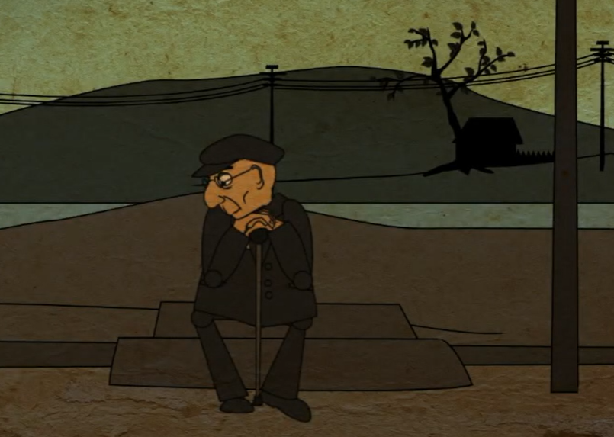
* Hoàn cảnh
- Không có tên (ông lão)

Slide 16
Hỏi nhanh- đáp nhanh
Theo em, việc tác giả không đặt tên cho nhân vật ông lão trong tác phẩm có ý nghĩa gì?
Chủ ý của nhà văn:
+ Muốn xoá nhoà, làm mờ cùng những yếu tố khác (không có tên cầu , không có tên người lính…)
+ Ông lão là nhân vật đại diện, gợi liên tưởng đến những “hạt bụi” bé nhỏ khác, những con người bình thường, nạn nhân vô vội của chiến tranh
→ Tạo nên sức khái quát, hàm súc cho thông điệp của tác phẩm

Slide 17
* Hoàn cảnh
- Không có tên (ông lão)
- Không có người thân
- 76 tuổi
- Có nuôi gia súc, lo lắng cho sự sống của chúng → yêu động vật
- Quê ở Xan Các-lốt
- Phải rời quê hương vì pháo kích, người cuối cùng rời thị trấn, đã đi được 12 ki-lô-mét.

Slide 18
* Nhận xét
- Ông lão xuất hiện qua sự quan sát và kể lại của người kể chuyện
- Là người bình thường, vô tội, trung lập, nhưng lại là nạn nhân bị nghiến nát bởi sự bạo tàn, huỷ diệt của chiến tranh
Chiến tranh đã bứt tung ông ra khỏi mái nhà, gia đình, quê hương
Chiến tranh đã bứt tung ông ra những con vật mà lão yêu thương
Chiến tranh đã vắt kiệt sức lực tuổi già
Chiến tranh đã vắt kiệt ý chí, ý nghĩa cuộc sống của lão

Slide 19
* Nhận xét
- Ông lão xuất hiện qua sự quan sát và kể lại của người kể chuyện
- Là người bình thường, vô tội, trung lập, nhưng lại là nạn nhân bị nghiến nát bởi sự bạo tàn, huỷ diệt của chiến tranh
- Cuộc đời mờ mịt, u ám → cái chết
➔ Tiếng nói phản chiến
Notes:
Một câu chuyện về chiến tranh không miêu tả trực tiếp bom đạn, đổ máu, chết chóc, không có những người anh hùng. Chỉ có sự hiện diện của người cầm sung (người lính) và người dân bình thường-ông lão bên một cây cầu thời chiến và luôn day dứt nghĩ về sự tồn tại của những con vật giữa bối cảnh chiến tranh. Tuy nhiên, tiếng nói phản chiến bật lên từ các hình tượng, hình ảnh, chi tiết…có sức tác động thật sâu sắc.

Slide 20
THINK- PAIR- SHARE
Chi tiết về ngày “Chủ nhật Phục sinh” và “niềm may mắn” của ông lão ở phần cuối tác phẩm tạo ra sự tương phản như thế nào với cảnh ngộ của ông? Qua đó, tác giả muốn gửi gắm điều gì?
- Là những chi tiết đối lập với cảnh ngộ của ông lão, tạo ra sắc thái mỉa mai cho tác phẩm
+ Ngày “Chủ nhật Phục sinh” là ngày lễ kỉ niệm chúa Giê-su sống lại từ cõi chết → nhưng không có ai trở về từ cõi chết → thời điểm này lại trở thành thời điểm của cái chết và sự huỷ diệt do chiến tranh
+ “Niềm may mắn”: so sánh sự tự do của bản thân, con người với con vật (mèo tự xoay xở, chim bồ câu tự bay đi..) → gợi sự trớ trêu
- Điều tác giả gửi gắm: thể hiện tiếng nói phản chiến, sự tàn bạo của chiến tranh với những con người vô tội.

Slide 21
3.
Đặc sắc nghệ thuật
của truyện

Slide 22
- Sử dụng nhiều hình ảnh biểu tượng
Nhân vật ông lão | nạn nhân bé nhỏ, vô tội trong chiến tranh
Chim bồ câu | hoà bình → chim bay đi → hoà bình không còn, chỉ có chiến tranh và chết chóc)
Con mèo | con người bé nhỏ, đàn ông, đàn bà, trẻ con, dân thường…có thể tự xoay xở để thoát khỏi chiến tranh
Con dê | vật hiến tế → số phận ông lão và người dân vô tội sẽ bị nghiến nát bởi chiến tranh.
Cây cầu | ranh giới của hai phe chiến tranh

Slide 23
- Sử dụng chủ yếu ngôn ngữ đối thoại (phần 2, nhân vật tự bộc lộ) → tạo ra sự hàm súc cho thông điệp nghệ thuật của tác phẩm
- Ngôn ngữ độc thoại nội tâm: “Đấy là quê hương của lão. Lão hãnh diện và mỉm cười khi có người nhắc đến” → cho thấy nội tâm, suy nghĩ của ông lão về quê hương của mình.

Slide 24
4.
Thông điệp của truyện

Slide 25
Cây thông điệp, ý nghĩa

Slide 26
- Thông điệp:
+ Tiếng nói phản đối chiến tranh
+ Sự quan tâm tới số phận những con người nhỏ bé, vô tội, trở thành nạn nhân của chiến tranh
- Ý nghĩa: nhắc nhở con người phải trân trọng cuộc sống, giữ gìn nền hoà bình trên toàn thế giới

Slide 27
III.
TỔNG KẾT

Slide 28
1. Nghệ thuật
- Sử dụng ngôn ngữ đối thoại, độc thoại linh hoạt
- Sử dụng nhiều hình ảnh biểu tượng
- Lối kể chuyện hấp dẫn, lôi cuốn
2. Nội dung
- Số phận hẩm hiu của ông lão.
- Phơi bày sự tàn bạo, tội ác của chiến tranh lên những người dân vô tội.

Slide 29
Viết một đoạn văn (7-10 câu) ghi lại những ấn tượng của em về nhân vật ông lão trong văn bản “Ông lão bên chiếc cầu” –Hê-minh-uê

